Slide 1
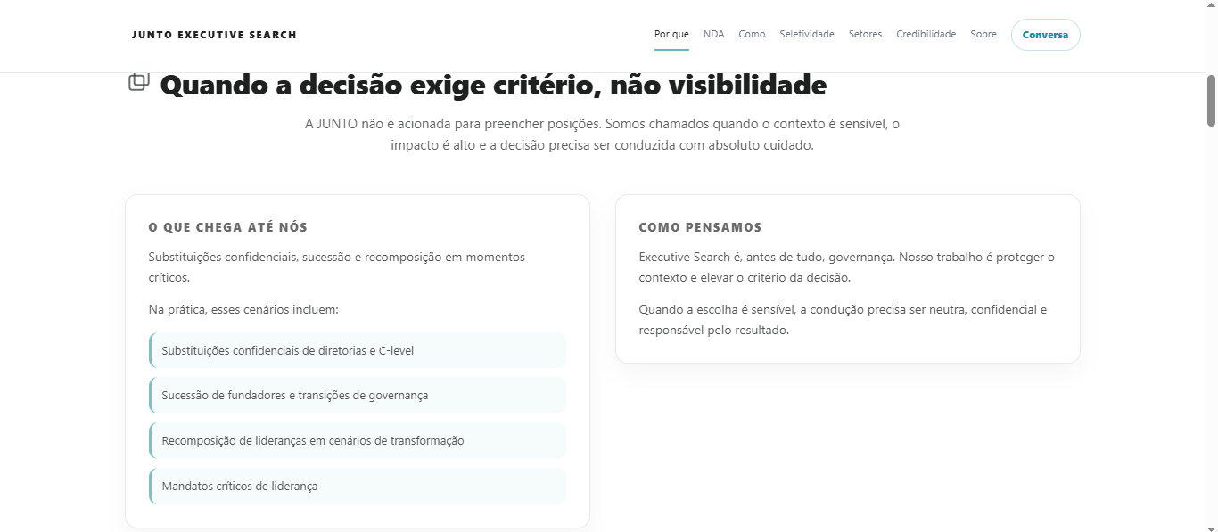
O QUE PROTEGEMOS
Protegemos pessoas, contextos e decisões.
Em processos críticos, preservar reputações, relações internas e a estabilidade organizacional é tão importante quanto escolher o executivo certo.
Esse efeito e cor só aparecem neste box.....
Achei que fica fora do contexto de todo o site.....
Itamar, acresci em vermelho para dar equilibrio à page.

